Slide 1
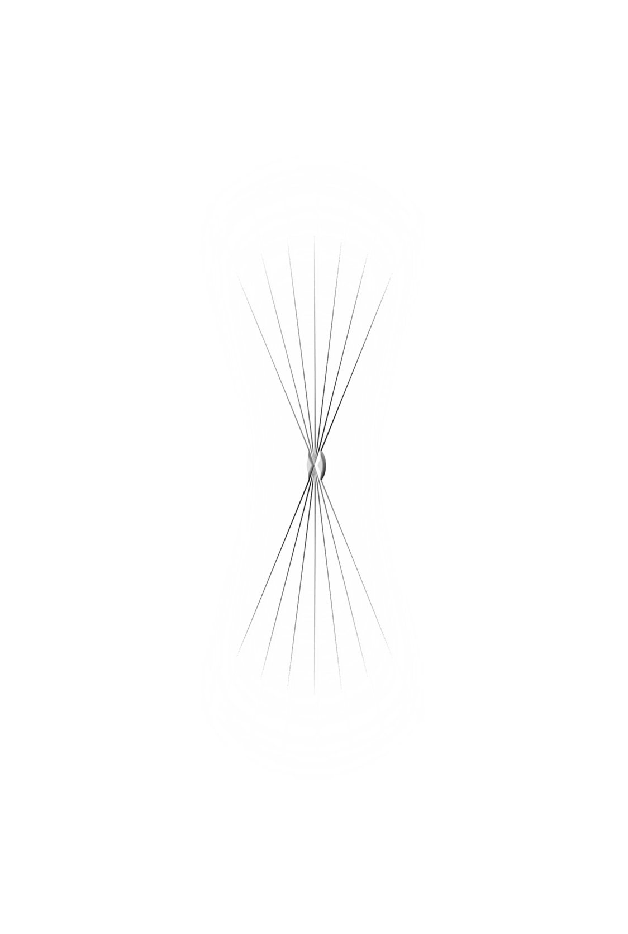



ES NAVIDAD
AVANCE MANUAL
CONTIENE MUSICA

Slide 2
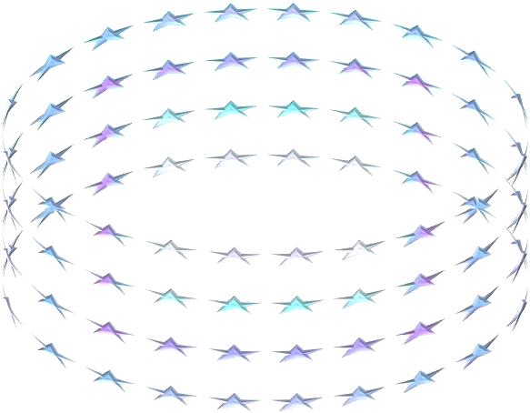
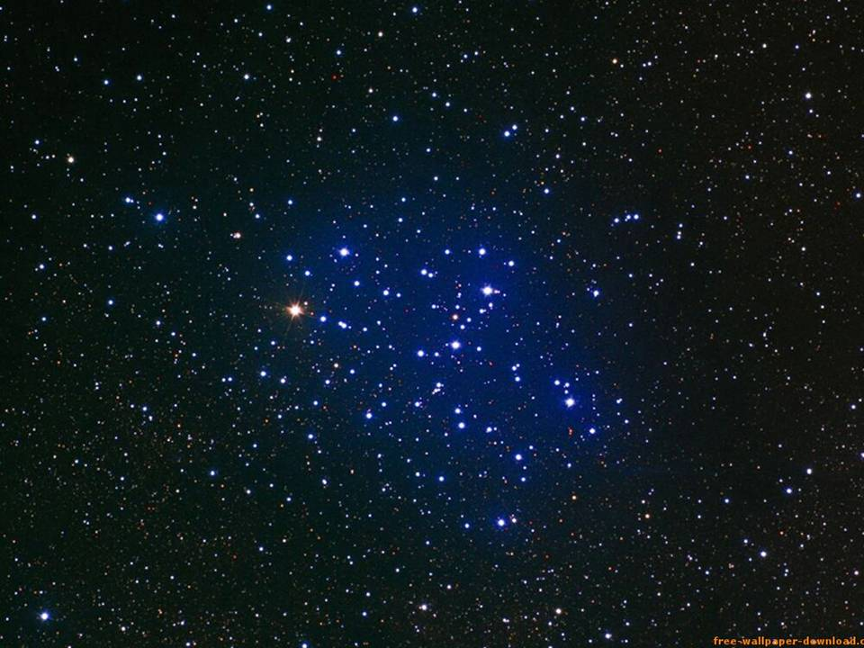
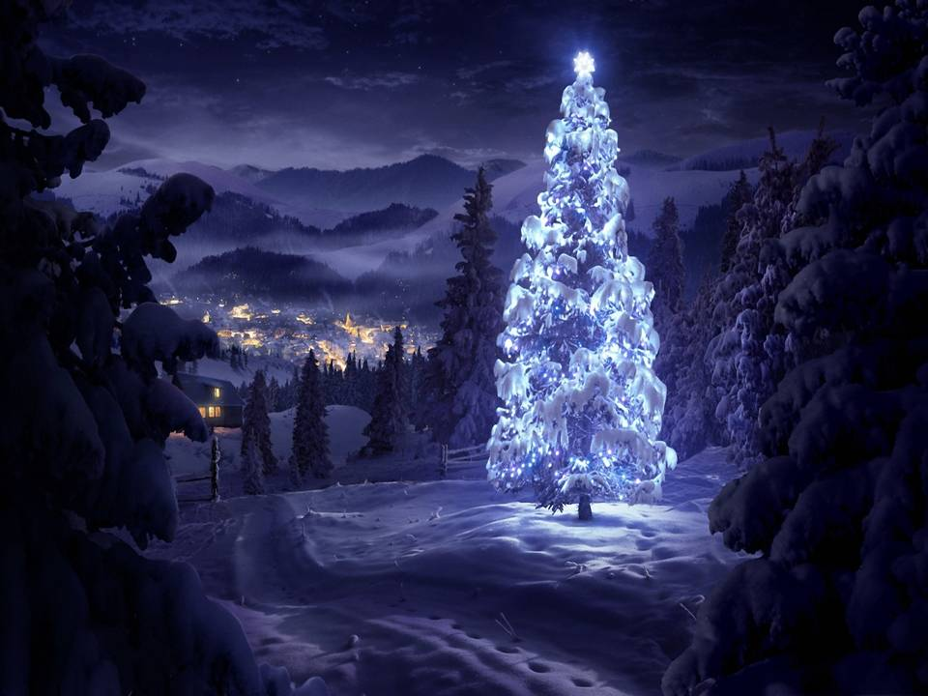
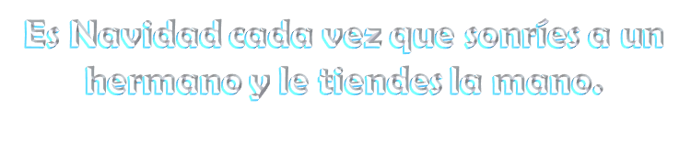

Slide 3
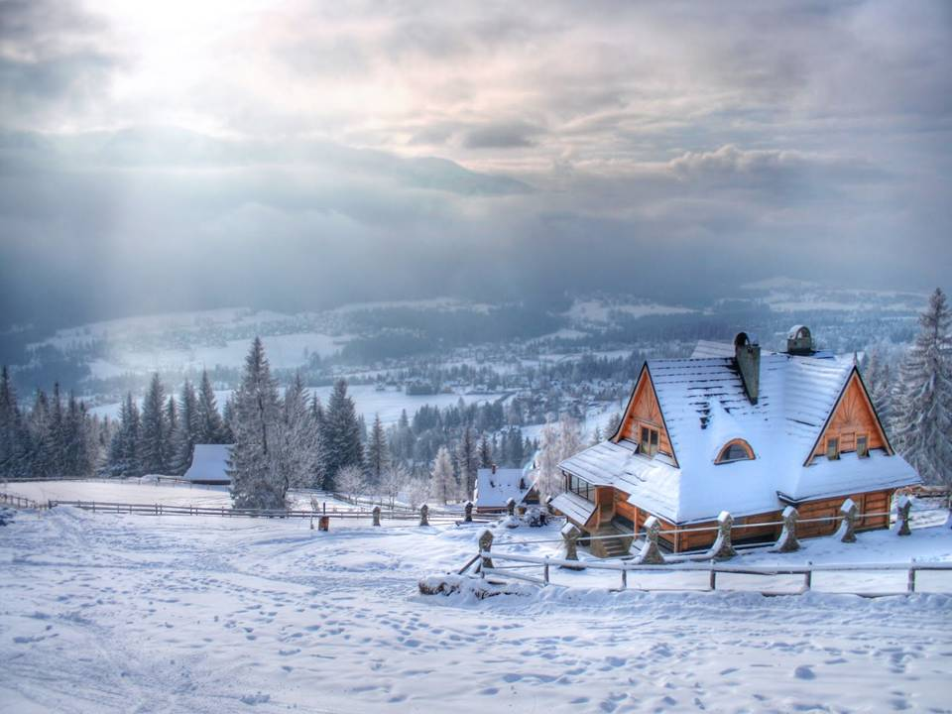
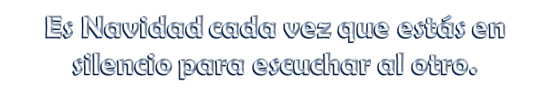

Slide 4
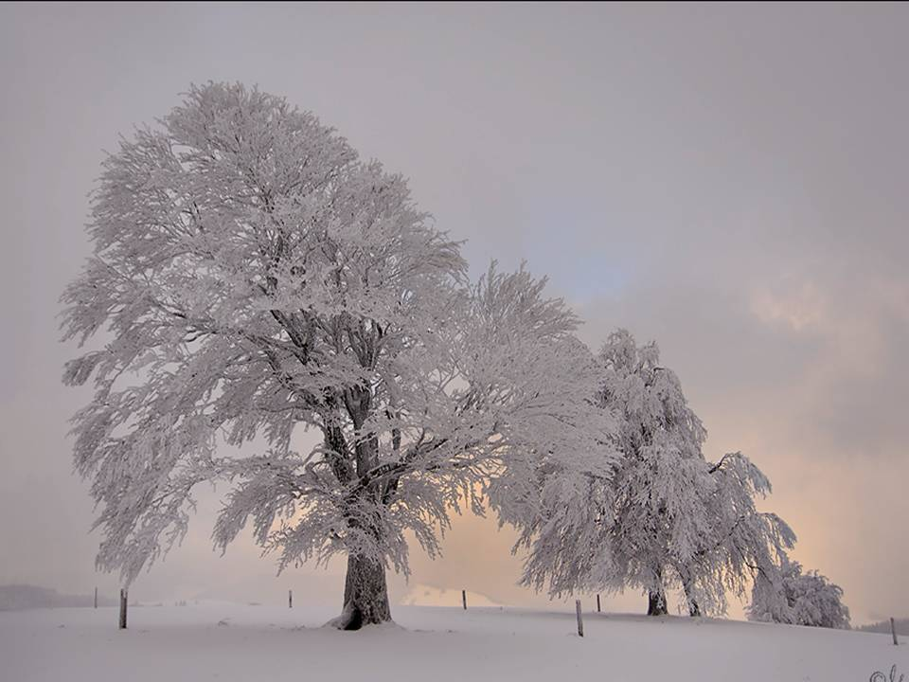
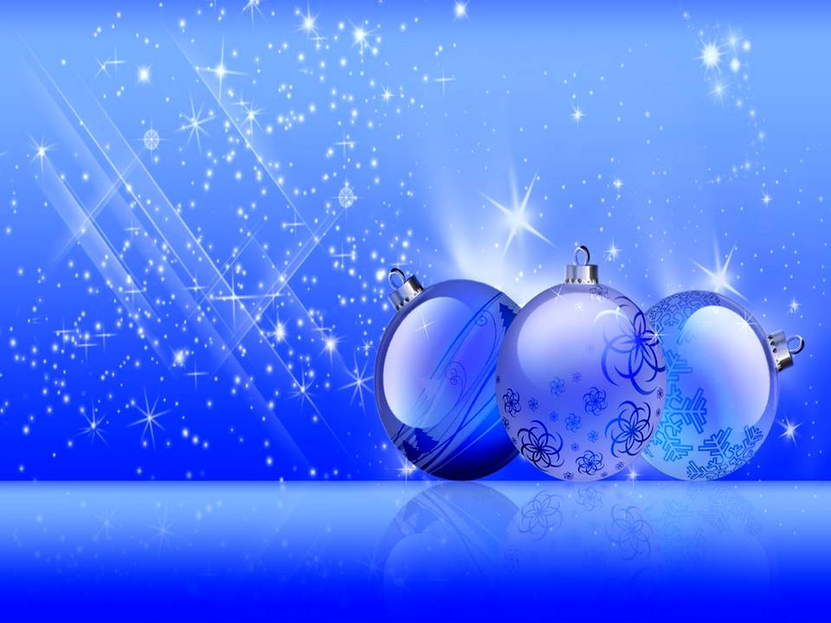

Slide 5
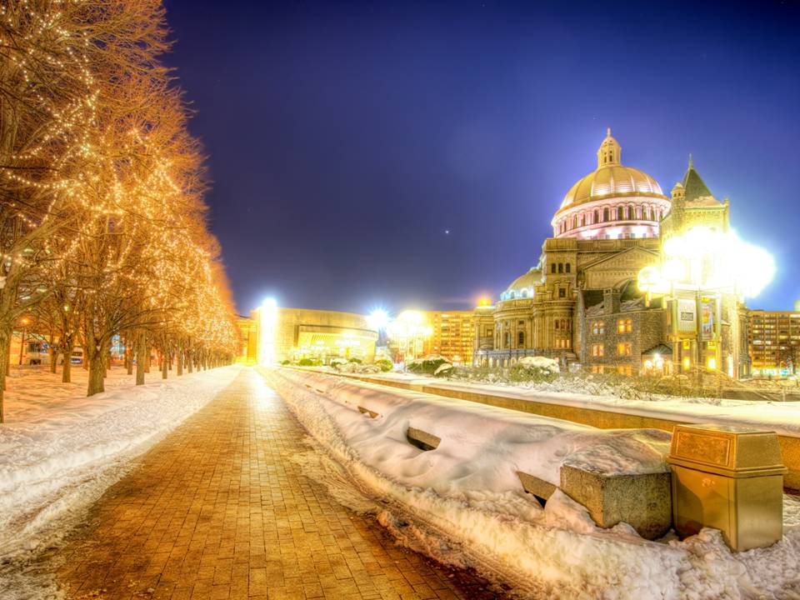
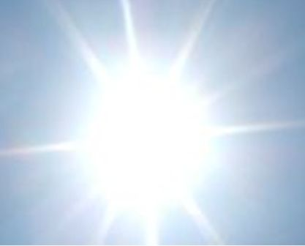


Slide 6

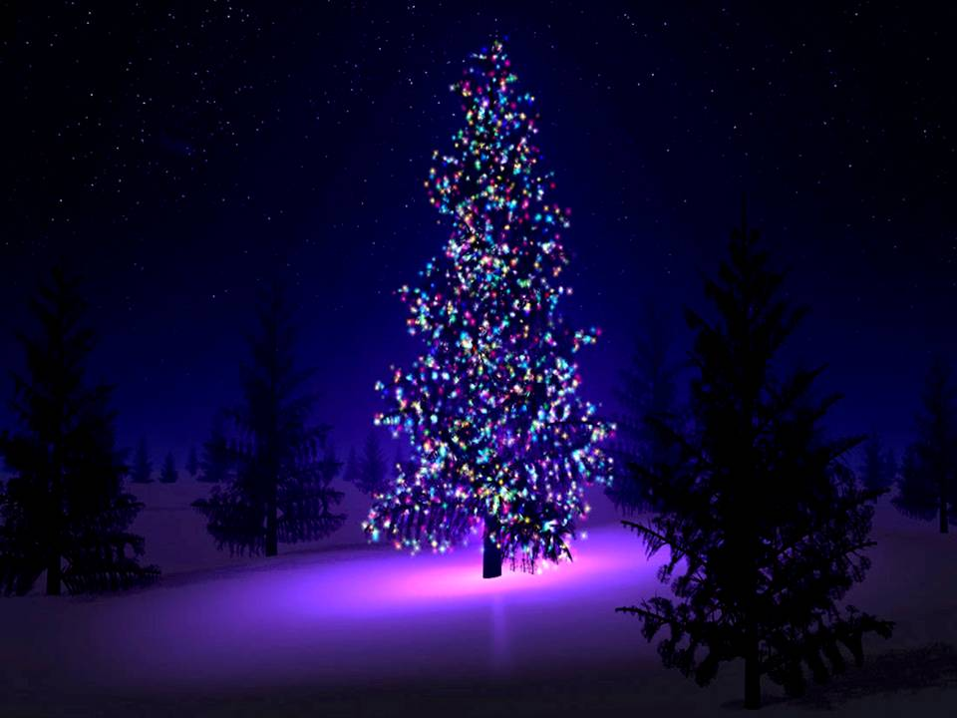
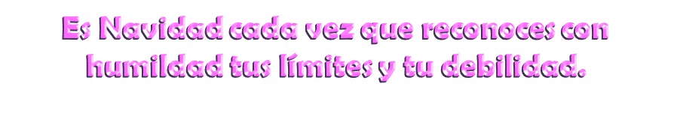

Slide 7

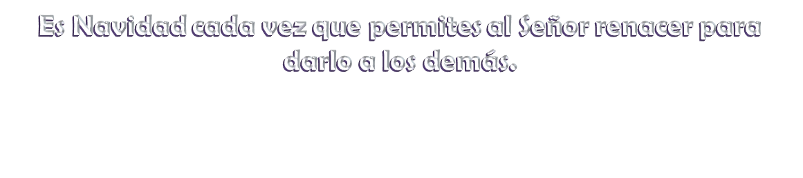

Slide 8

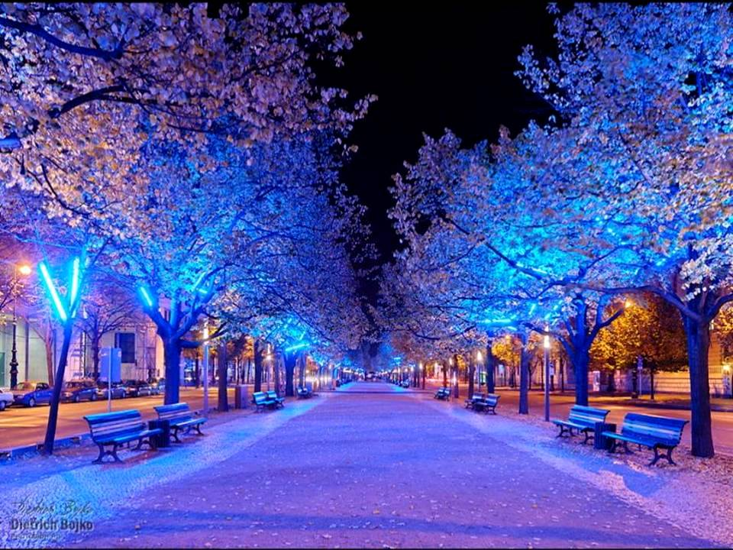


Slide 9


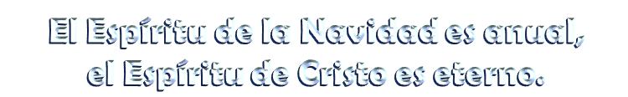

Slide 10
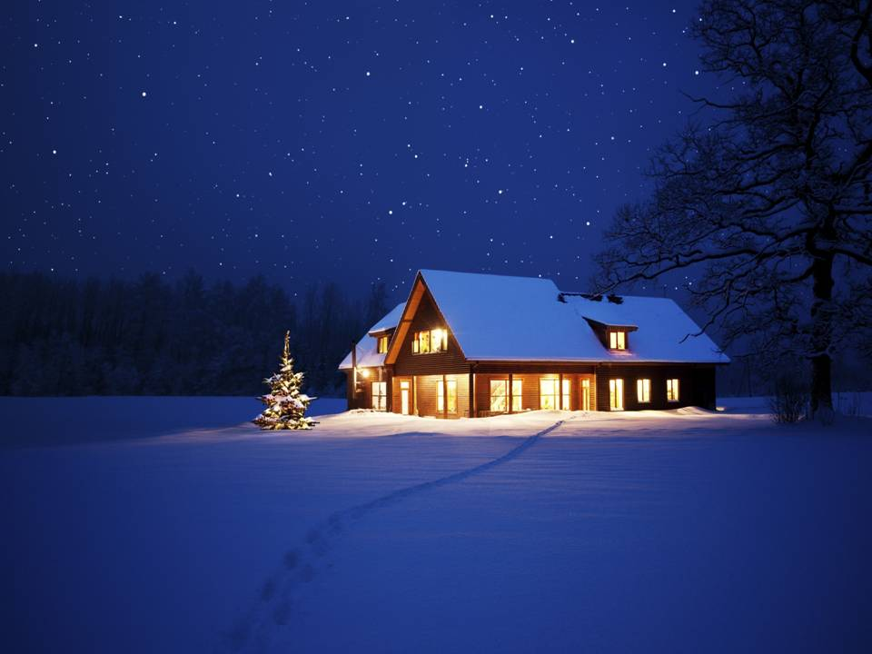
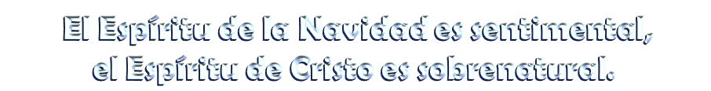

Slide 11
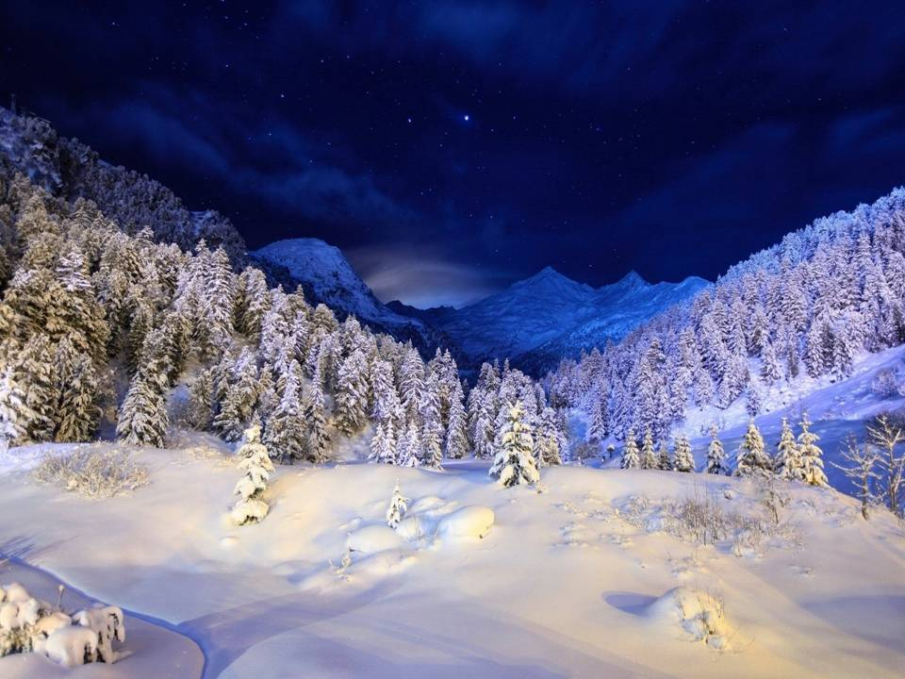
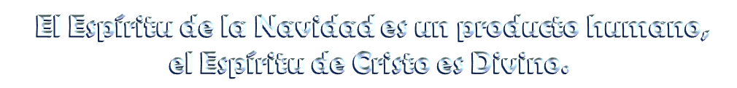

Slide 12
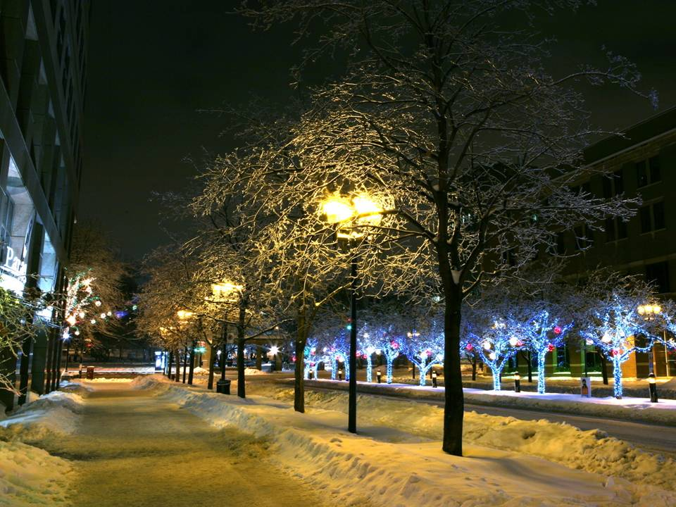

Slide 13
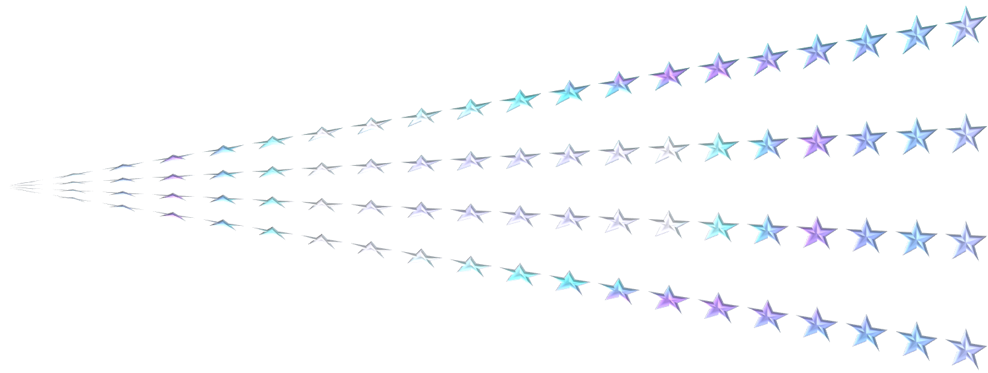
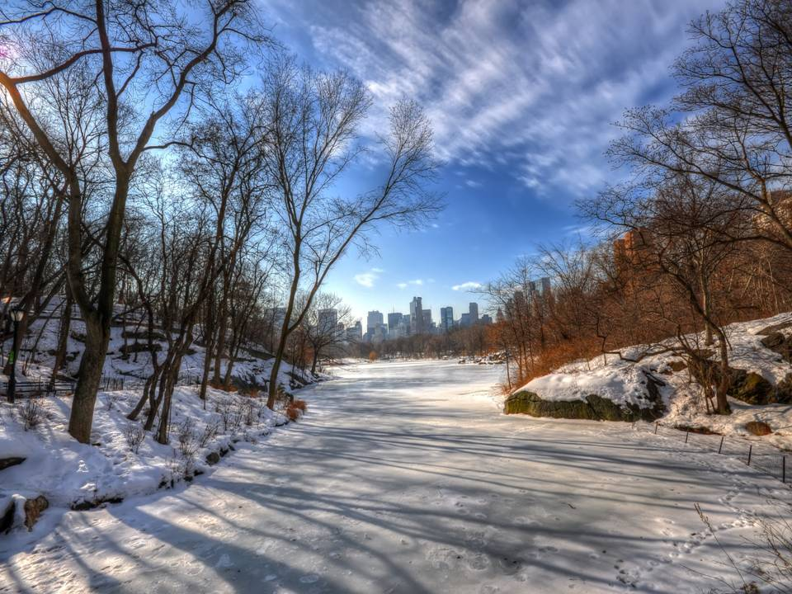
El más preciado regalo para el mundo es Jesucristo,
porque en El hay esperanza de vida eterna.

Slide 14


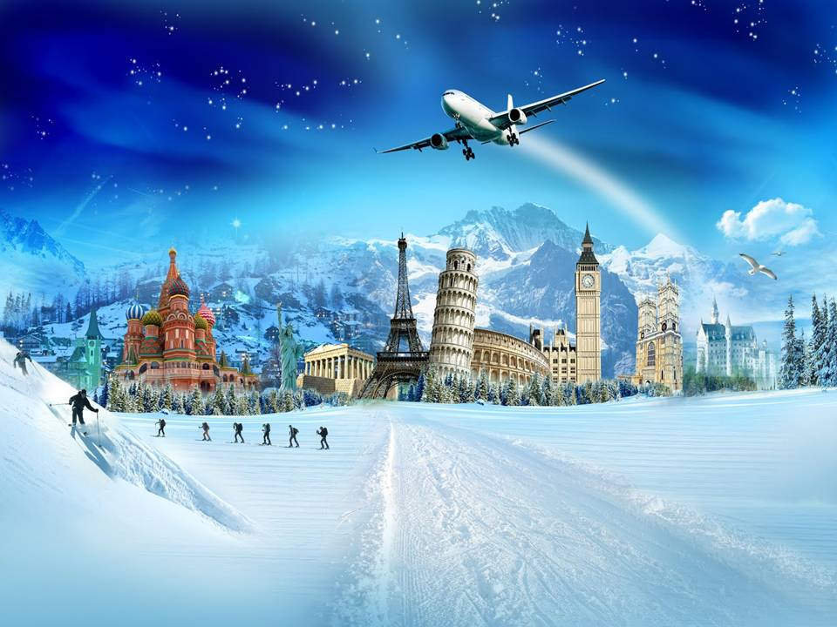
Que el amor de Jesús mantenga unidos a los pueblos,
para que permanezca viva la esperanza de conseguir un mundo
más humano.

Slide 15
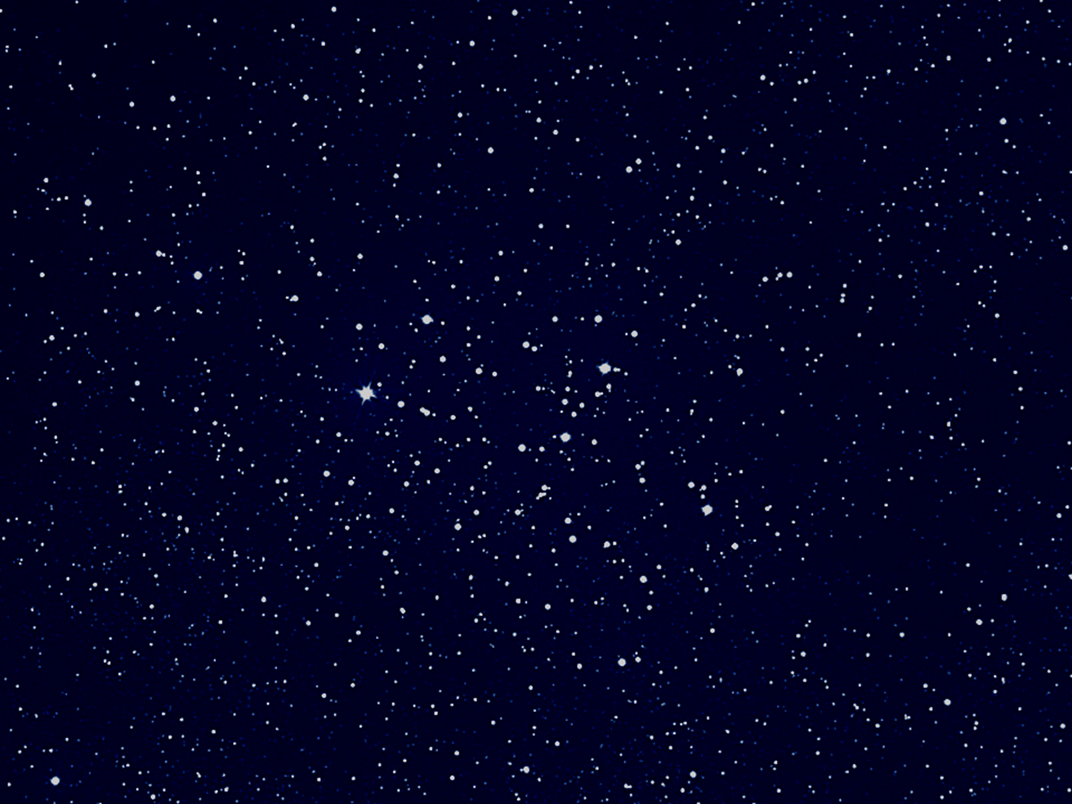
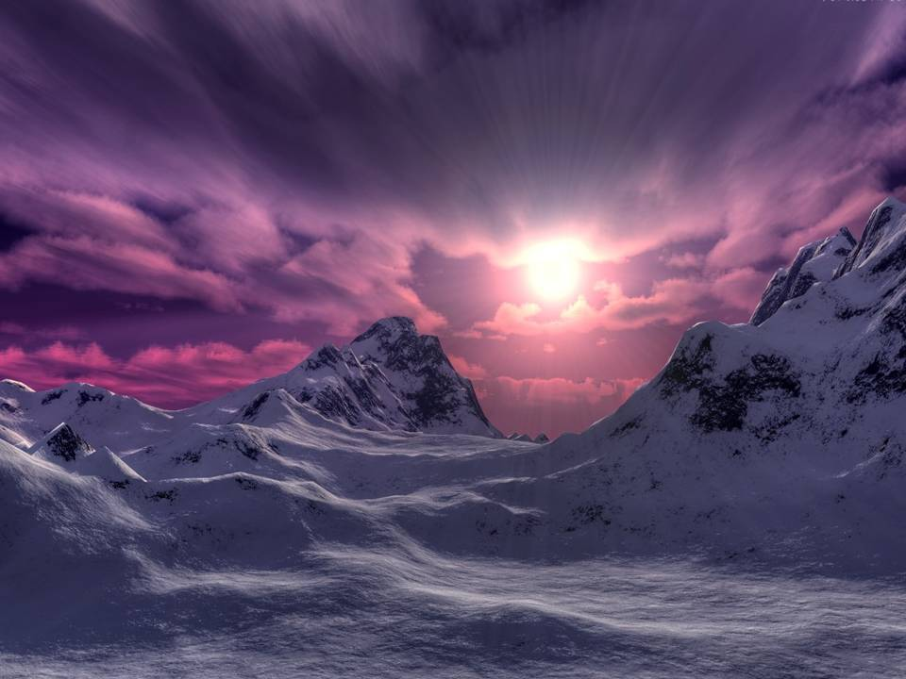


Slide 16

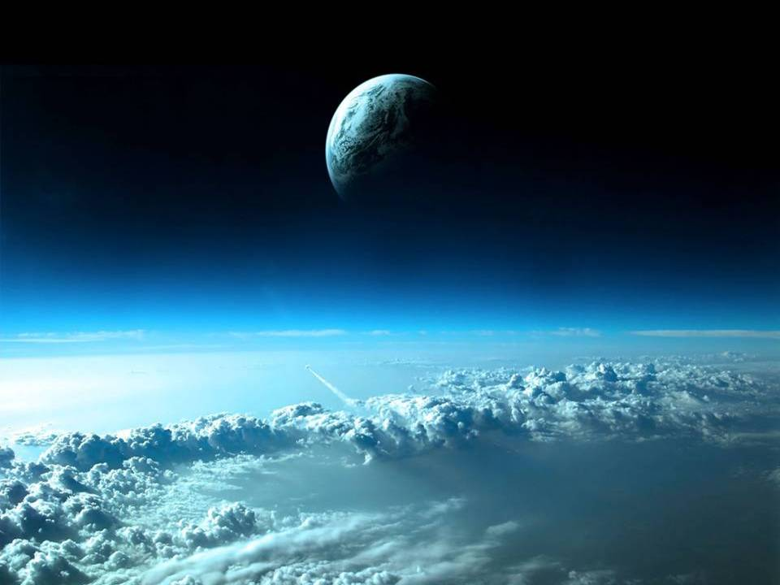
El nacimiento de Jesús se presenta como el
acontecimiento más importante de la historia, porque
significa dar a un mundo enfermo la medicina curativa
del amor que ha convertido a toda clase de corazones
por más de dos mil años.

Slide 17












FELIZ NAVIDAD

Slide 18

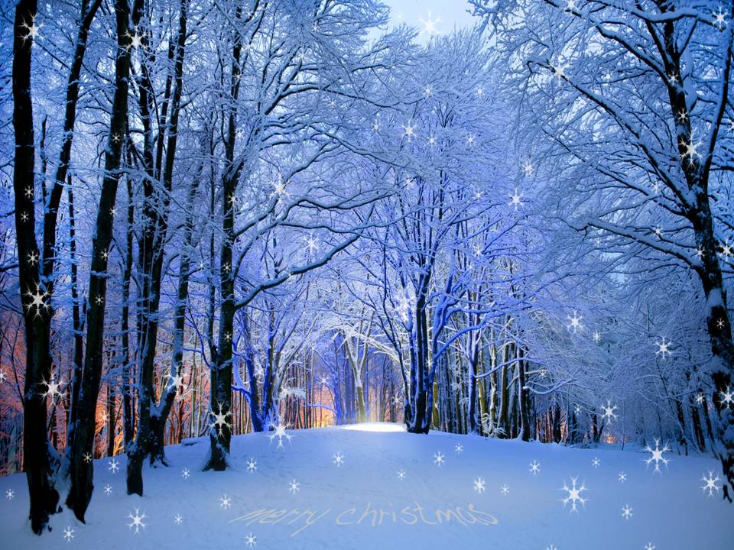





Slide 19



Accede a la sección que desees desde aquí:
Propia Creación
De la Red
Dedicatorias | Fechas Especiales | Graciosos
Historia y Arte | Lugares | Musicales
Naturaleza y Ciencias | Política | Reflexión
Religiosos | Románticos | Salud
Dedicatorias | Fechas Especiales | Graciosos
Historia y Arte | Lugares | Musicales
Naturaleza y Ciencias | Política | Reflexión
Religiosos | Románticos | Salud
Si deseas recibir pps periódicamente en tu correo electrónico subscríbete aquí:

